Slide 1
Муниципальное автономное дошкольное образовательное учреждение «Центр развития ребёнка - детский сад № 64 «Алые паруса»
Проблемная образовательная ситуация в самостоятельной деятельности детей дошкольного возраста
Ахметшина С.А
ст. воспитатель

Slide 2
Субъект – человек, активно проявляющий себя в разных видах деятельности, способный самостоятельно реализовывать деятельность во всей её полноте от момента целеполагания и мотивации до получения и оценки результата.

Slide 3
Самостоятельная деятельность
1) свободная деятельность воспитанников в условиях созданной педагогами предметно-развивающей образовательной среды, обеспечивающая выбор каждым ребенком деятельности по интересам и позволяющая ему взаимодействовать со сверстниками или действовать индивидуально;
2) организованная воспитателем деятельность воспитанников, направленная на решение образовательных задач.

Slide 4
Условия для организации
Во-первых, организовать предметно-развивающую среду, стимулирующую проявление детьми самостоятельности и творчества, развитие детских интересов.
Во-вторых, использовать специальные методы и приемы, побуждающих к проявлению детьми самостоятельности и творчества в разных видах деятельности, к проявлению индивидуальных интересов и склонностей.
В-третьих, уметь педагогу оказывать недирективную помощь и поддержку детям.

Slide 5
Образовательная ситуация (Гогоберидзе А.Г.)
- это форма совместной деятельности педагога и детей, которая планируется и целенаправленно организуется педагогом с целью решения определенных задач развития, воспитания и обучения.

Slide 6
Виды образовательных ситуаций
Объяснительно-иллюстративные. Больше подходят для погружения в тему в образовательной деятельности.
Репродуктивные. Ребенку транслируется опыт, который он должен усвоить.
Проблемные. Ребенок ищет решения в совместной со взрослыми или самостоятельной деятельности.
Частично-поисковые. Совмещают в себе показ взрослого и поиск решений проблемы.
Эвристические. Дети делают открытия самостоятельно.
По материалам семинара В.А.Деркунской «Образовательный процесс в детском саду на основе примерной образовательной программы «Детство» в условиях введения ФГОС ДО»

Slide 7
Проблемная ситуация
– познавательная задача, которая характеризуется противоречием между имеющимися знаниями, умениями и предъявленным требованием.

Slide 8
Приемы создания проблемных ситуаций:
Преднамеренное столкновение жизненных представлений детей с научными фактами.
Несоответствие известного и требуемого способа действия.
Приглашение детей к сравнению, сопоставлению и противопоставлению противоречивых:
фактов, явлений;
мнений ученых, писателей, сказочных героев;
мнений самих дошкольников;
различных вариантов текстов
произведений, сказок, видов искусств;
4. Использование типичных ошибок детей
или односторонний подход к явлениям

Slide 9
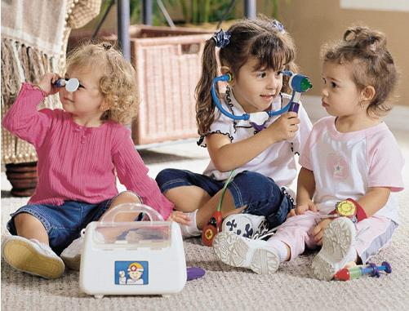
Направленность образовательных ситуаций
Возрастные группы дошкольного возраста
младший | старший
проблемные ситуации: сюжетно-игровые, сказочные, реальные (бытовые) | проблемные ситуации: исследовательские и творческие

Slide 10
Проблемные ситуации и побуждающий диалог
Приемы создания проблемной ситуации | Побуждение к осознанию противоречия | Побуждение к формулированию проблемы
Проблемную ситуацию можно создавать, побуждая детей к сравнению, сопоставлению и противопоставлению противоречивых фактов или явлений | Что вас удивило? Что интересного заметили? Так бывает? | - Про что будем говорить? Какой возникает вопрос? Кто думает иначе? Кто еще может сказать?

Slide 11
Приемы создания проблемной ситуации | Побуждение к осознанию противоречия | Побуждение к формулированию проблемы
Проблемная ситуация возникает при несоответствии известного и требуемого способа действия, когда педагог побуждает детей выполнять новые задания старыми (известными) способами. | - В чем затруднение? - Вы можете выполнить это задание? Вы умеете это делать? | - Про что будем говорить? Какой возникает вопрос? Кто думает иначе? Кто еще может сказать?

Slide 12
Приемы создания проблемной ситуации | Побуждение к осознанию противоречия | Побуждение к формулированию проблемы
Преднамеренно столкнуть жизненные представления детей с научным фактом можно с помощью: практических заданий, в которых дети допускают ошибки или невыполнимых заданий | - Вы как думали сначала? А как оказывается на самом деле? | - Про что будем говорить? Какой возникает вопрос? Кто думает иначе? Кто еще может сказать?

Slide 13
Приемы создания проблемной ситуации | Побуждение к осознанию противоречия | Побуждение к формулированию проблемы
Проблемную ситуацию можно создать, учитывая и используя типичные ошибки детей или односторонний подход к явлениям. | -В чем затруднение? -Вы можете выполнить задание? | - Про что будем говорить? Какой возникает вопрос? Кто думает иначе? Кто еще может сказать?

Slide 14
Спасибо за внимание!

